Slide 1
ОБУЧАЮЩИЙ
СЕМИНАР
по оценке регулирующего воздействия
проектов нормативных правовых актов
Камчатского края

Slide 2
Cуть оценки регулирующего воздействия
Борьба с неэффективным законодательством и поиск
лучших решений
Эффективный механизм прямого диалога власти и бизнеса при принятии регуляторных решений
Анализ и расчеты
Публичные консультации
ОРВ
ОРВ требует: | Увидеть и детально изучить проблему | Услышать участников и обсудить варианты | Рассчитать выгоды и издержки | Спрогнозировать и оценить эффекты

Slide 3
Изменения в НПА, регулирующих проведение процедуры ОРВ
Уполномоченный орган
Агентство инвестиций и предпринимательства Камчатского края
Федеральный закон
447-ФЗ
Проекты НПА Камчатского края, устанавливающие новые или изменяющие ранее предусмотренные НПА Камчатского края обязанности для субъектов предпринимательской и инвестиционной деятельности, а также устанавливающие, изменяющие или отменяющие ранее установленную ответственность за нарушение НПА Камчатского края, затрагивающие вопросы осуществления предпринимательской и инвестиционной деятельности
Уточнение предметной области
Постановление Губернатора Камчатского края
№ 23
Постановление Правительства Камчатского края № 233-П
Исключение из предметной области
Проектов законов Камчатского края:
- устанавливающие, изменяющие, приостанавливающие, отменяющие региональные налоги и налоговые ставки по федеральным налогам;
- регулирующие бюджетные правоотношения
для:
- проектов административных регламентов предоставления государственных услуг и исполнения государственных функций;
- проектов НПА, устанавливающих подлежащие государственному регулированию цены (тарифы) на товары (услуги);
- проектов НПА, разработанных в целях приведения НПА в соответствие с требованиями законодательства РФ
Специальный порядок

Slide 4
Изменения в НПА, регулирующих проведение процедуры ОРВ
Новые характеристики СРВ
от 20 до 30 рабочих дней
высокая степень регулирующего воздействия –
проект НПА содержит положения, устанавливающие новые обязанности для субъектов предпринимательской и инвестиционной деятельности, а также ответственность за нарушение НПА Камчатского края, затрагивающих вопросы осуществления предпринимательской и инвестиционной деятельности;
средняя степень регулирующего воздействия –
проект НПА содержит положения, изменяющие ранее предусмотренные НПА Камчатского края обязанности для субъектов предпринимательской и инвестиционной деятельности, а также ранее установленную ответственность за нарушение НПА Камчатского края, затрагивающих вопросы осуществления предпринимательской и инвестиционной деятельности;
низкая степень регулирующего воздействия –
проект НПА содержит положения, отменяющие ранее установленную ответственность за нарушение НПА Камчатского края, затрагивающих вопросы осуществления предпринимательской и инвестиционной деятельности.
Федеральный закон
447-ФЗ
Постановление Правительства Камчатского края № 233-П
от 10 до 20 рабочих дней
от 5 до 10 рабочих дней
Новые сроки ПК

Slide 5
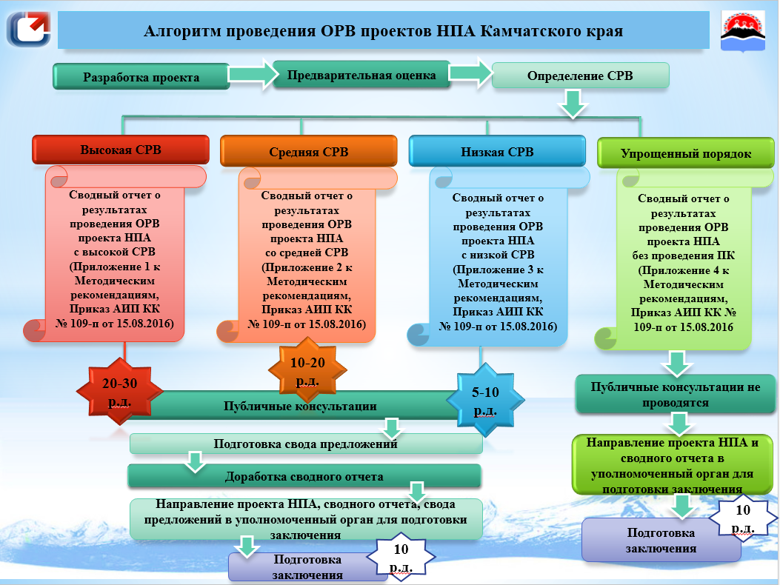
Алгоритм проведения ОРВ проектов НПА Камчатского края
Разработка проекта
Предварительная оценка
Определение СРВ
Высокая СРВ
Средняя СРВ
Низкая СРВ
Упрощенный порядок
Сводный отчет о результатах проведения ОРВ проекта НПА
с высокой СРВ (Приложение 1 к Методическим рекомендациям, Приказ АИП КК № 109-п от 15.08.2016)
Сводный отчет о результатах проведения ОРВ проекта НПА
со средней СРВ (Приложение 2 к Методическим рекомендациям, Приказ АИП КК № 109-п от 15.08.2016)
Сводный отчет о результатах проведения ОРВ проекта НПА
с низкой СРВ (Приложение 3 к Методическим рекомендациям, Приказ АИП КК № 109-п от 15.08.2016)
Сводный отчет о результатах проведения ОРВ проекта НПА
без проведения ПК
(Приложение 4 к Методическим рекомендациям, Приказ АИП КК № 109-п от 15.08.2016
10-20 р.д.
20-30 р.д.
5-10 р.д.
Публичные консультации не проводятся
Публичные консультации
Подготовка свода предложений
Направление проекта НПА и сводного отчета в уполномоченный орган для подготовки заключения
Доработка сводного отчета
Направление проекта НПА, сводного отчета, свода предложений в уполномоченный орган для подготовки заключения
10 р.д.
Подготовка заключения
10 р.д.
Подготовка заключения

Slide 6
Суть публичных консультаций
механизм прямого диалога власти и бизнеса при принятии регуляторных решений
возможность бизнеса сказать разработчикам,
к каким последствиям
может привести то или
иное решение

Slide 7
Формы проведения публичных консультаций
Формы публичных консультаций
Размещение на региональном портале
regulation.kamgov.ru
Целевая рассылка извещений
бизнес - сообществу
Дополнительные формы
(заседания, рабочие группы, опросы, размещение информации в новостной строке, СМИ, социальные сети)
Размещение информации на официальном сайте kamgov.ru

Slide 8
Подготовка заключения об ОРВ
!
Уполномоченный орган

Slide 9
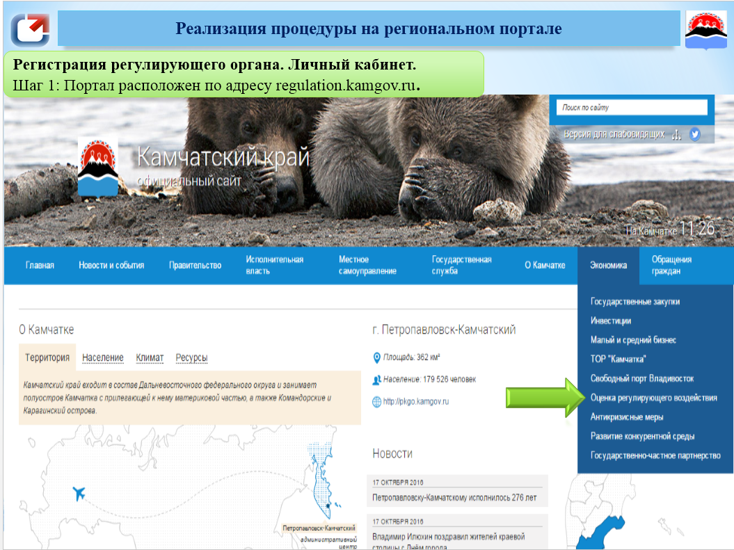
Реализация процедуры на региональном портале
Регистрация регулирующего органа. Личный кабинет.
Шаг 1: Портал расположен по адресу regulation.kamgov.ru.

Slide 10
Реализация процедуры на региональном портале
Регистрация регулирующего органа. Личный кабинет.
Шаг 1: Портал расположен по адресу regulation.kamgov.ru.

Slide 11
Реализация процедуры на региональном портале
Регистрация регулирующего органа. Личный кабинет.
Шаг 2: Вход в учетную запись регулирующего органа.

Slide 12
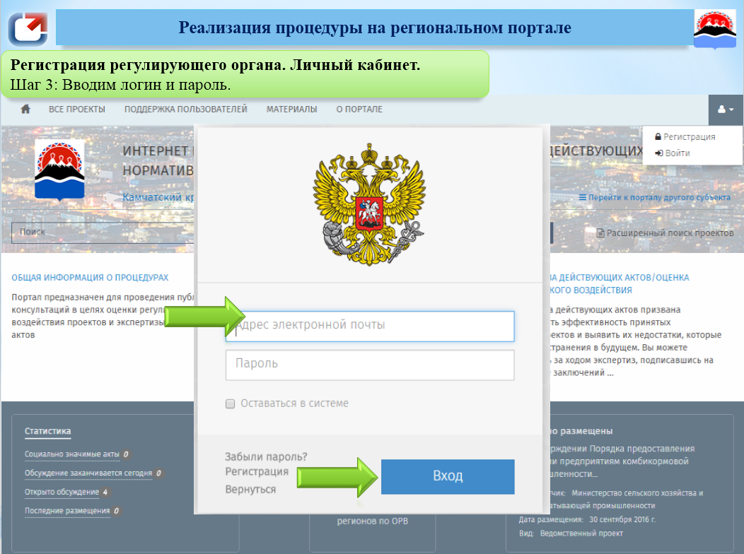
Реализация процедуры на региональном портале
Регистрация регулирующего органа. Личный кабинет.
Шаг 3: Вводим логин и пароль.

Slide 13
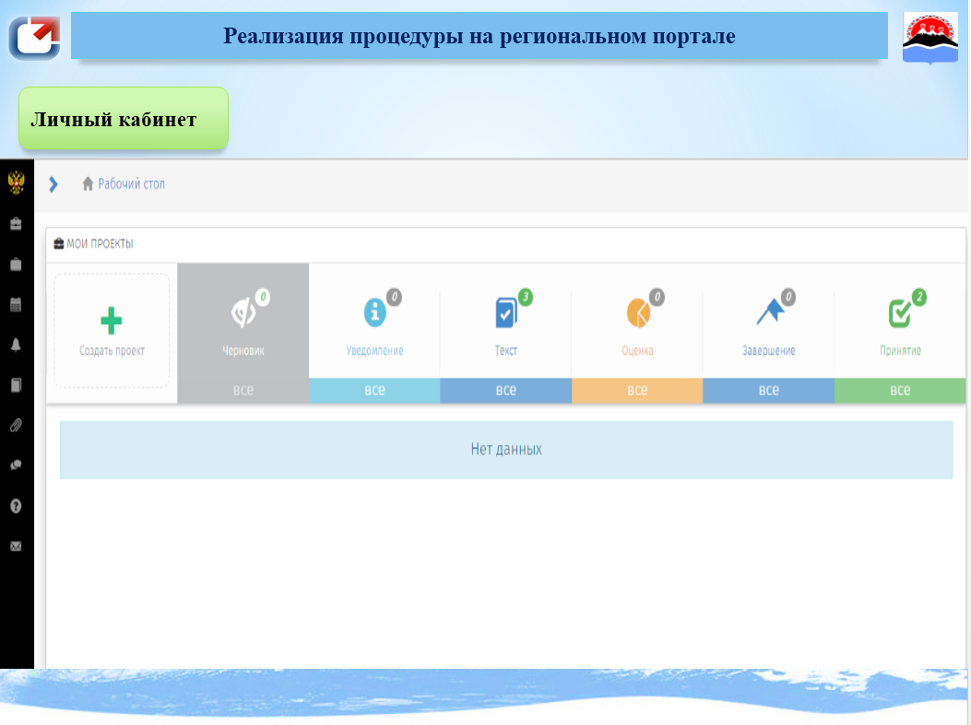
Реализация процедуры на региональном портале
Личный кабинет

Slide 14
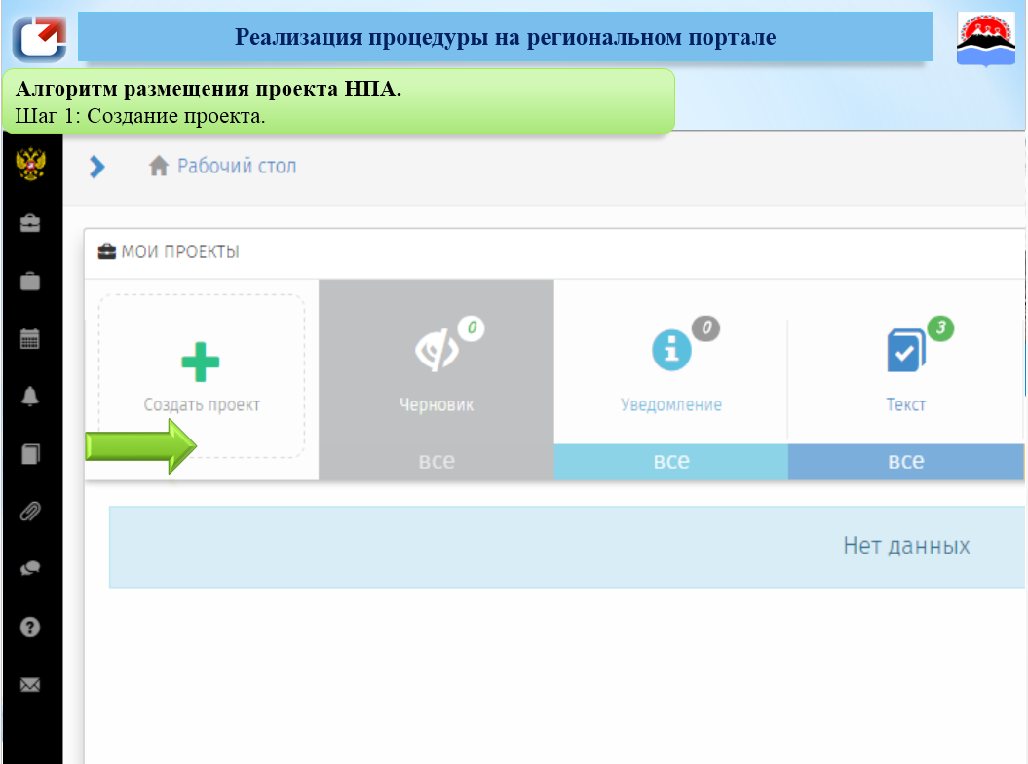
Реализация процедуры на региональном портале
Алгоритм размещения проекта НПА.
Шаг 1: Создание проекта.

Slide 15
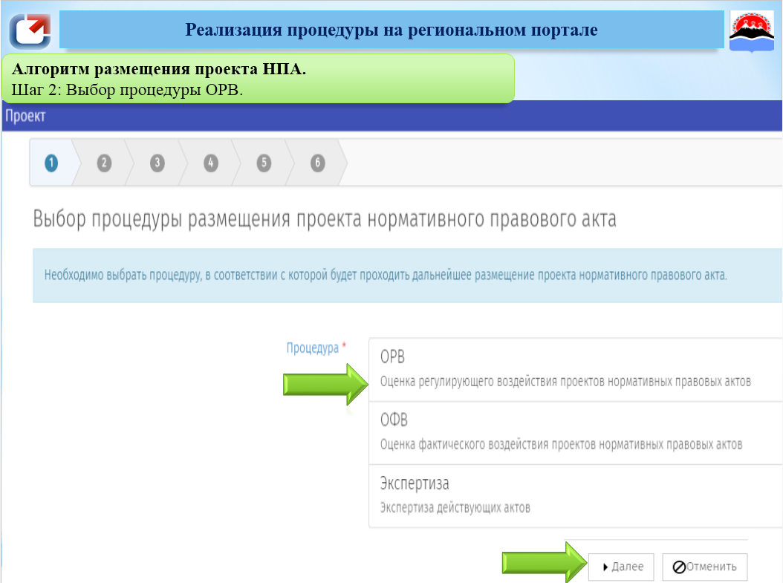
Реализация процедуры на региональном портале
Алгоритм размещения проекта НПА.
Шаг 2: Выбор процедуры ОРВ.

Slide 16
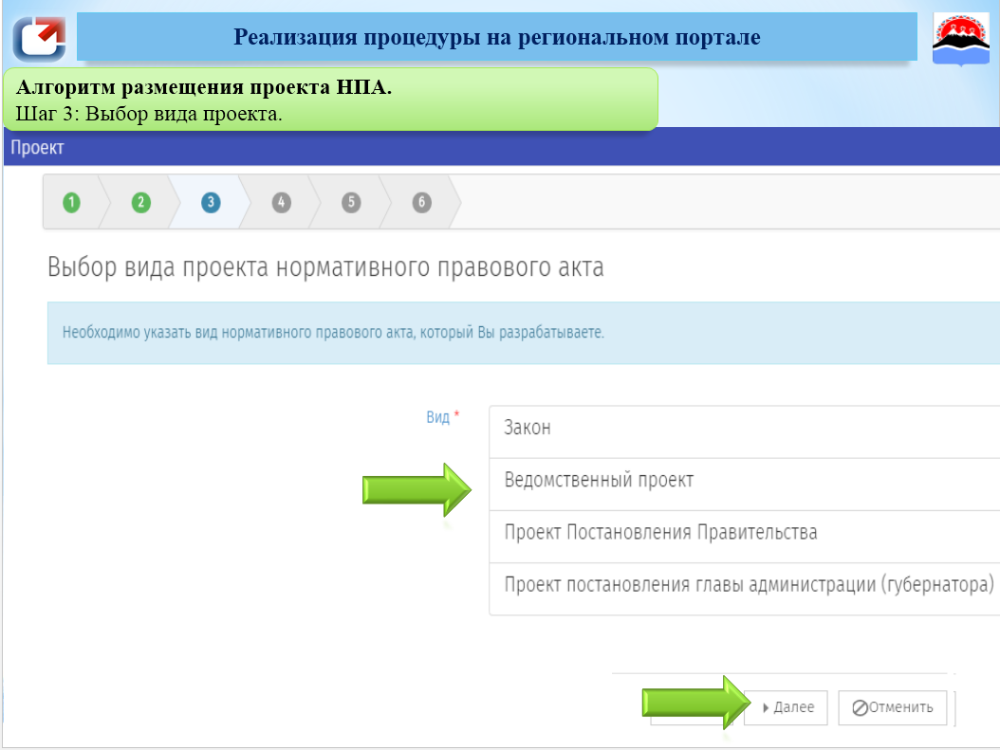
Реализация процедуры на региональном портале
Алгоритм размещения проекта НПА.
Шаг 3: Выбор вида проекта.

Slide 17
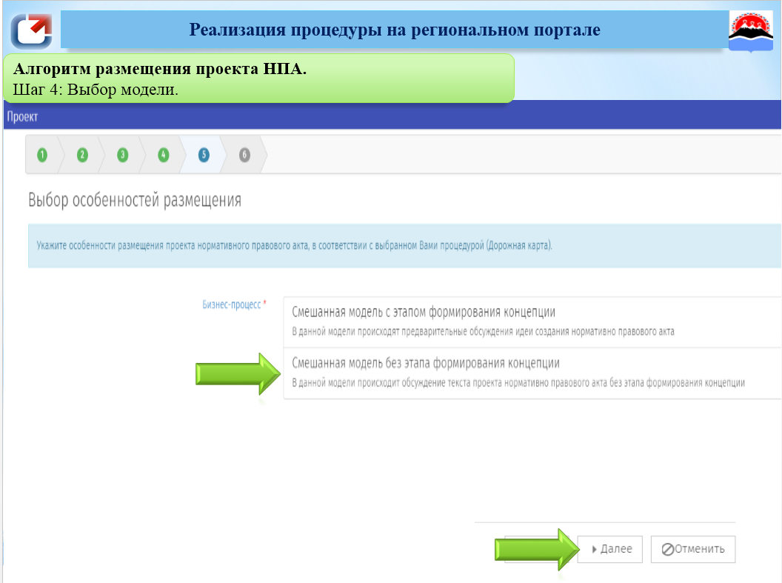
Реализация процедуры на региональном портале
Алгоритм размещения проекта НПА.
Шаг 4: Выбор модели.

Slide 18
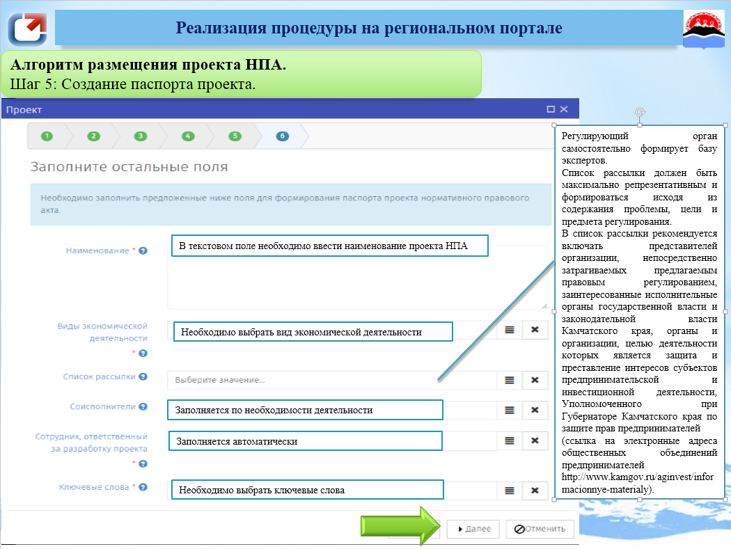
Реализация процедуры на региональном портале
Алгоритм размещения проекта НПА.
Шаг 5: Создание паспорта проекта.
Регулирующий орган самостоятельно формирует базу экспертов.
Список рассылки должен быть максимально репрезентативным и формироваться исходя из содержания проблемы, цели и предмета регулирования.
В список рассылки рекомендуется включать представителей организации, непосредственно затрагиваемых предлагаемым правовым регулированием, заинтересованные исполнительные органы государственной власти и законодательной власти Камчатского края, органы и организации, целью деятельности которых является защита и преставление интересов субъектов предпринимательской и инвестиционной деятельности, Уполномоченного при Губернаторе Камчатского края по защите прав предпринимателей
(ссылка на электронные адреса общественных объединений предпринимателей http://www.kamgov.ru/aginvest/informacionnye-materialy).
В текстовом поле необходимо ввести наименование проекта НПА
Необходимо выбрать вид экономической деятельности
Заполняется по необходимости деятельности
Заполняется автоматически
Необходимо выбрать ключевые слова

Slide 19
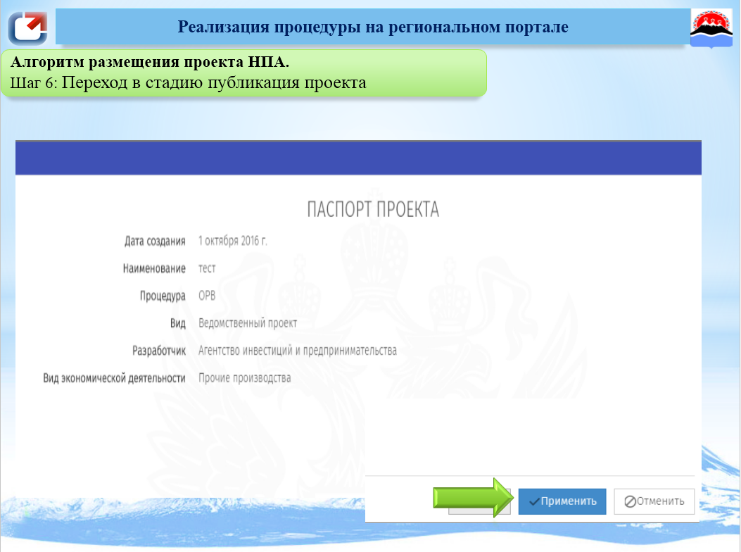
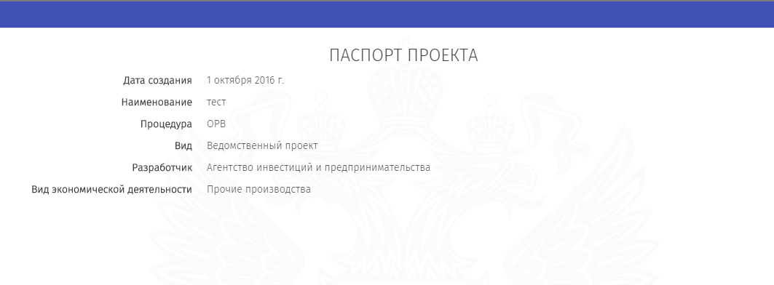
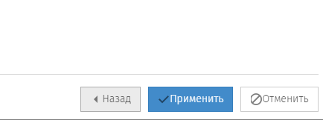
Реализация процедуры на региональном портале
Алгоритм размещения проекта НПА.
Шаг 6: Переход в стадию публикация проекта

Slide 20
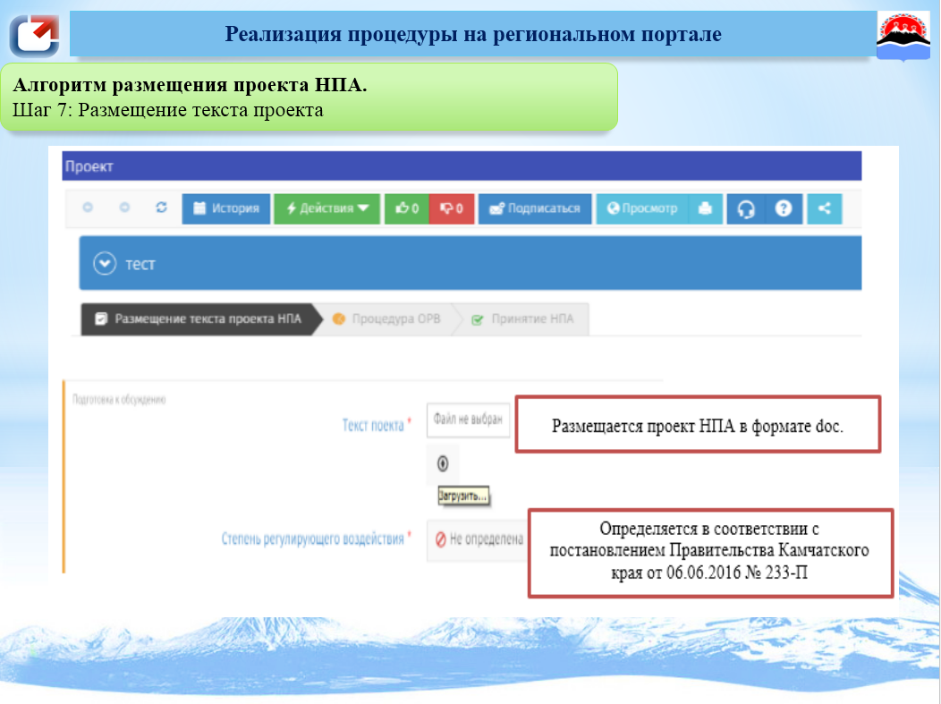
Реализация процедуры на региональном портале
Алгоритм размещения проекта НПА.
Шаг 7: Размещение текста проекта

Slide 21
Реализация процедуры на региональном портале
Алгоритм размещения проекта НПА.
Шаг 7: Размещение текста проекта

Slide 22
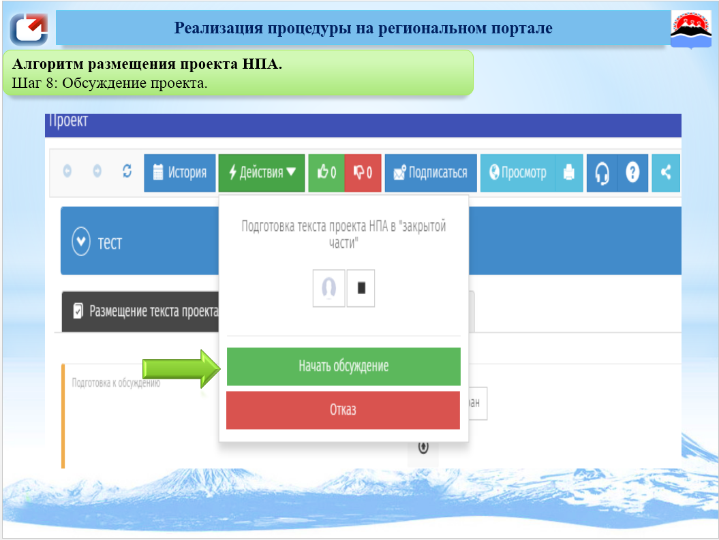
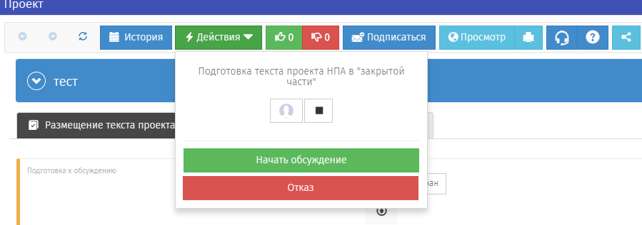
Реализация процедуры на региональном портале
Алгоритм размещения проекта НПА.
Шаг 8: Обсуждение проекта.

Slide 23
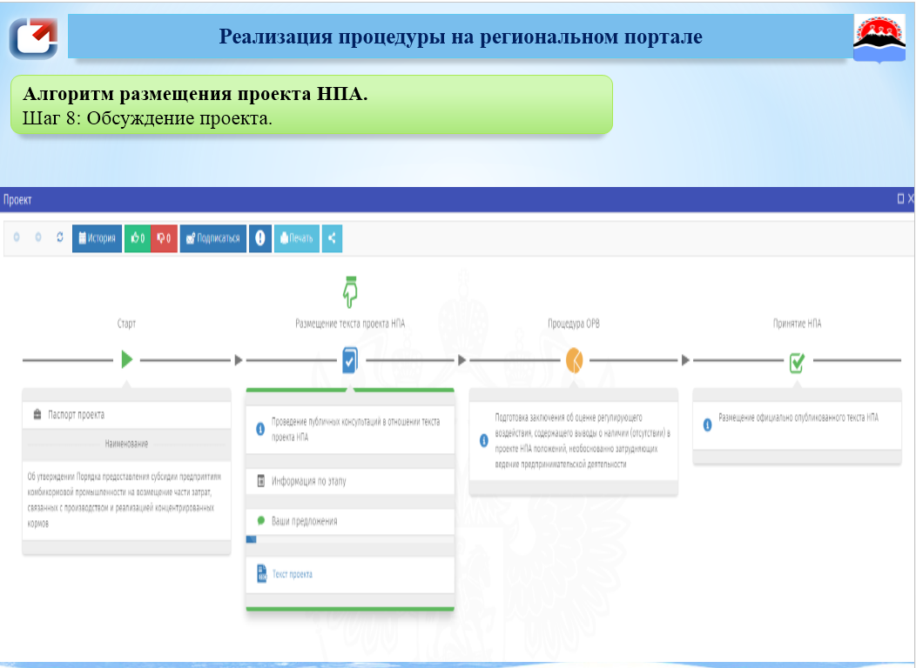
Реализация процедуры на региональном портале
Алгоритм размещения проекта НПА.
Шаг 8: Обсуждение проекта.

Slide 24
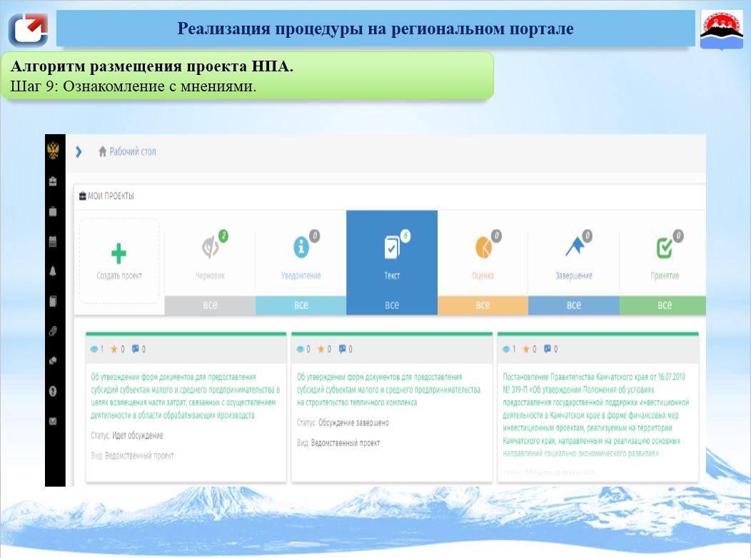
Реализация процедуры на региональном портале
Алгоритм размещения проекта НПА.
Шаг 9: Ознакомление с мнениями.

Slide 25
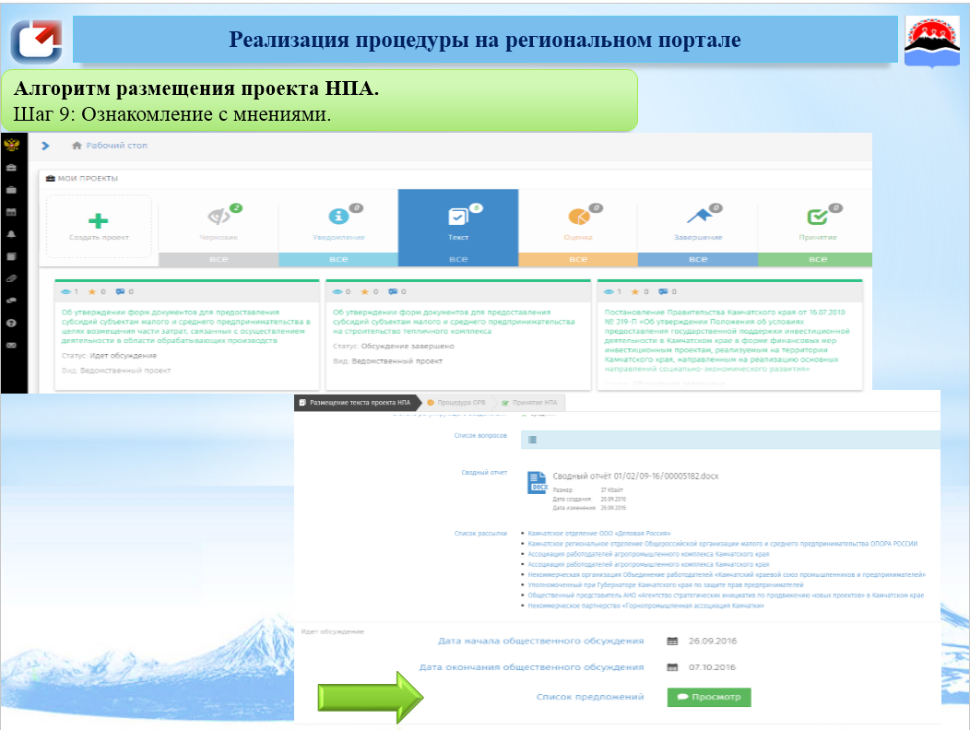
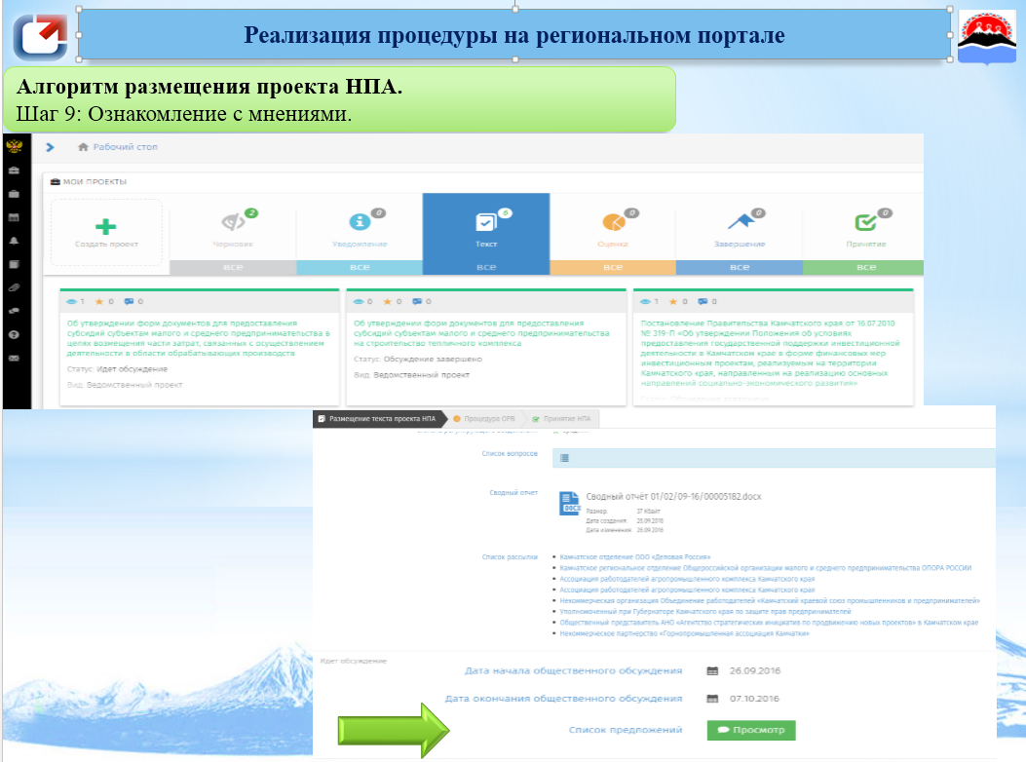
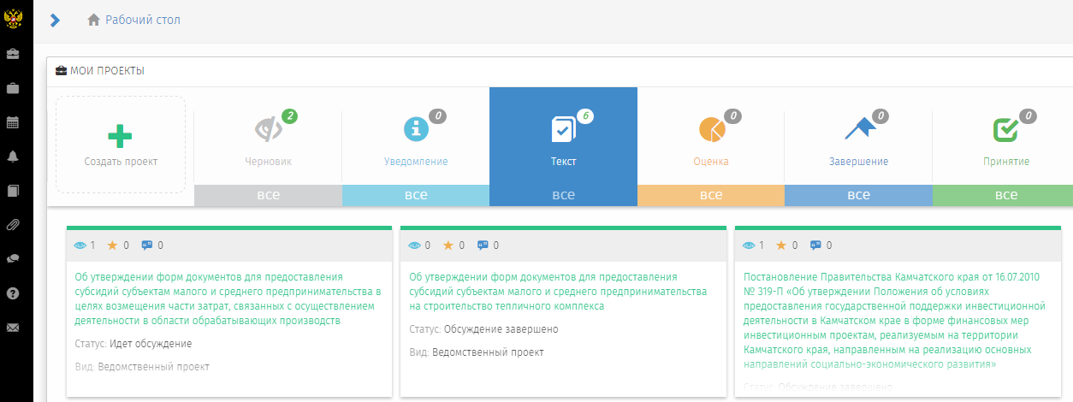
Реализация процедуры на региональном портале
Алгоритм размещения проекта НПА.
Шаг 9: Ознакомление с мнениями.

Slide 26
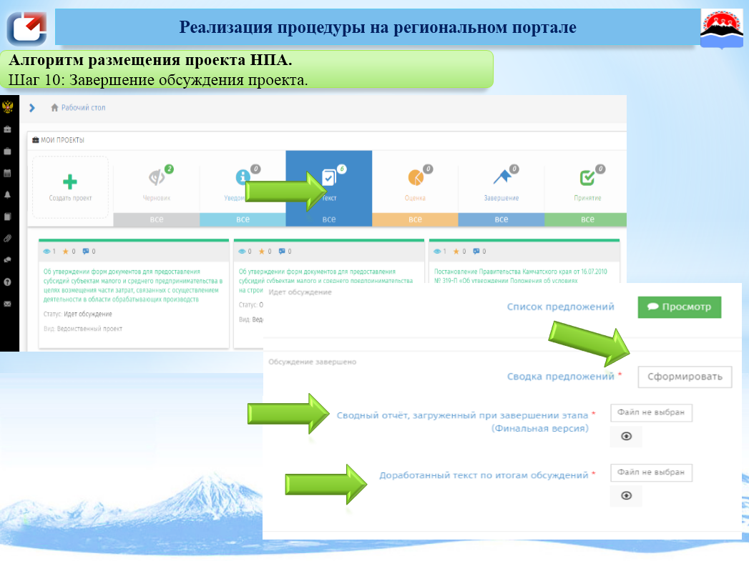
Реализация процедуры на региональном портале
Алгоритм размещения проекта НПА.
Шаг 10: Завершение обсуждения проекта.

Slide 27
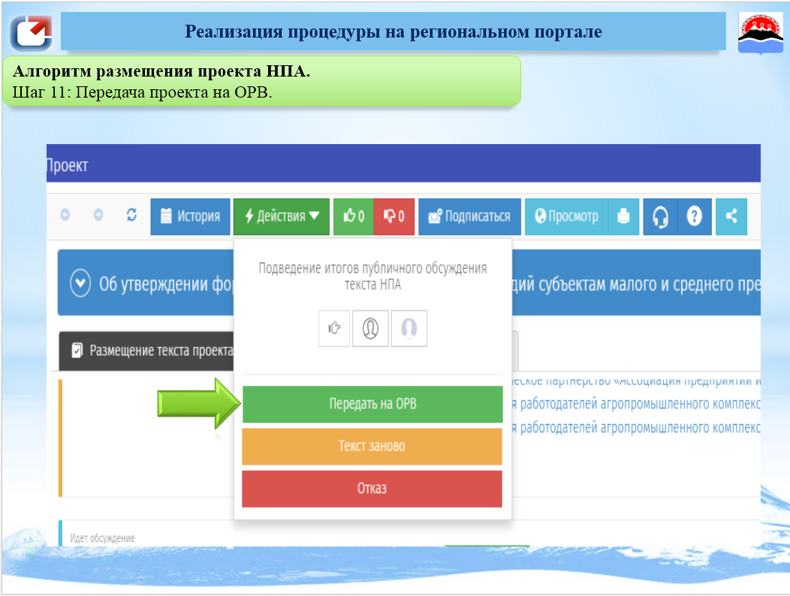
Реализация процедуры на региональном портале
Алгоритм размещения проекта НПА.
Шаг 11: Передача проекта на ОРВ.

Slide 28
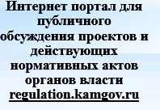
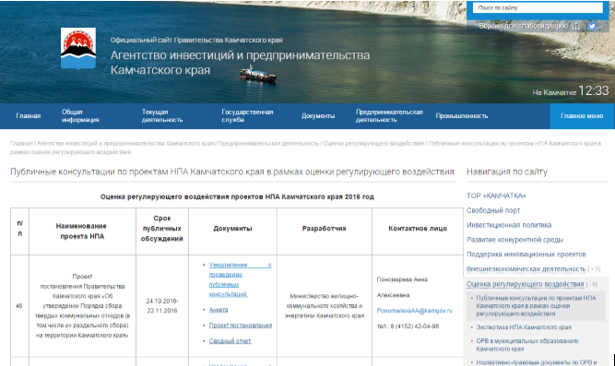
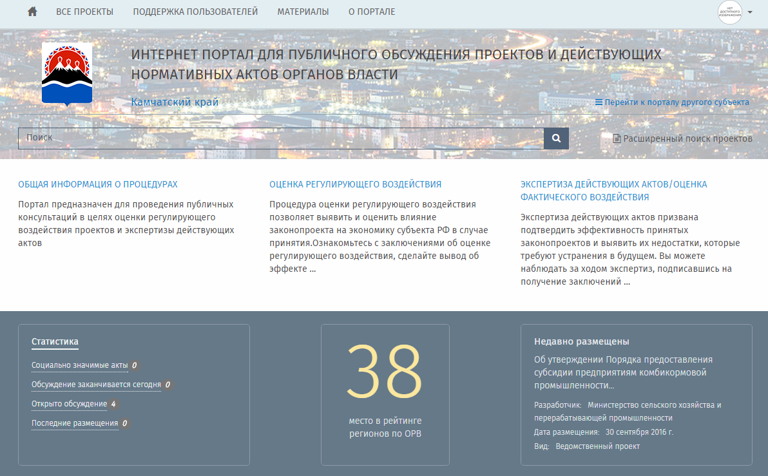
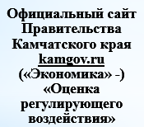
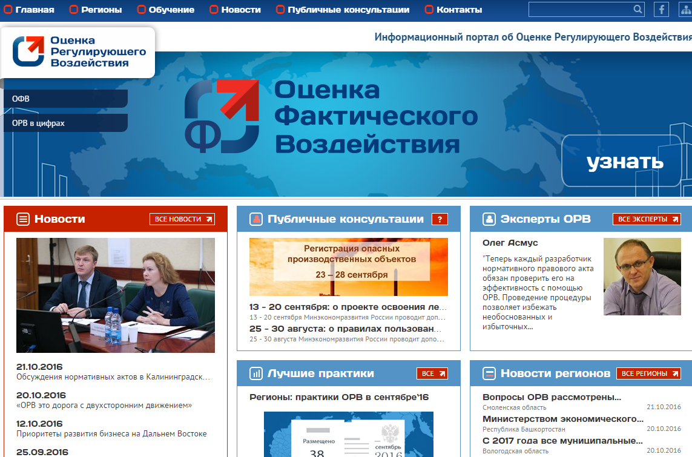
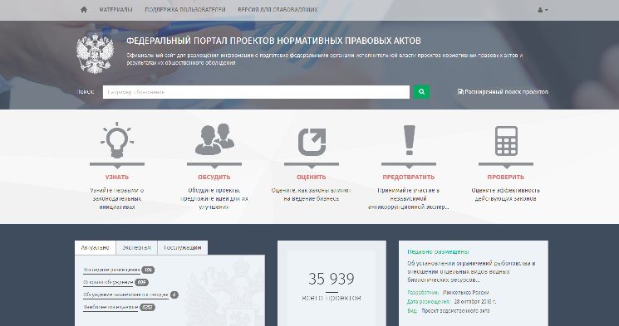
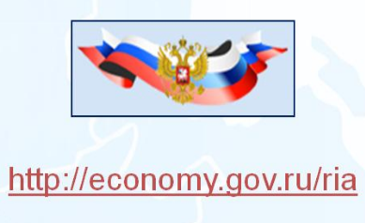
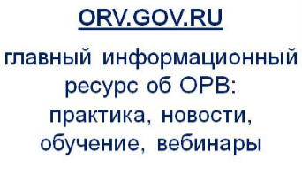
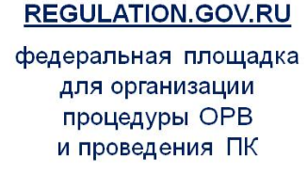
Информационная система ОРВ

Slide 29
СПАСИБО
ЗА ВНИМАНИЕ!
ЛАПИЦКАЯ ВИКТОРИЯ ВАЛЕРЬЕВНА
Ведущий специалист отдела регуляторной политики
и развития предпринимательства
Агентства инвестиций и предпринимательства
Камчатского края
LapitskayaVV@kamgov.ru
8 (4152) 20-17-28

